Slide 1

应 用 随 机 过 程
泊松过程性质
授课教师：赵毅
哈尔滨工业大学（深圳）理学院

Slide 2




知识回顾
01
$$N\left(0\right)=0$$
02
平稳增加, 独立增加
泊松过程
的性质
$$P_{n}\left(t\right)=e^{−λt}\frac{{(λt)}^{n}}{n!}$$
03
$$P\left\{N\left(h\right)=1\right\}=λh+ο(h)$$
04
$$P\left\{N\left(h\right)≥2\right\}=ο(h)$$
延时符

Slide 3





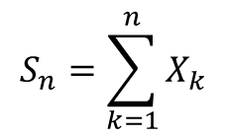




间隔时间分布
$$S_{n}=\sum_{k=1}^{n}{X_{k}}$$
$$X_{1}$$
$$X_{2}$$
$$X_{n}$$
$$S_{0}$$
$$S_{1}$$
$$S_{2}$$
$$⋯$$
$$S_{n}$$
$$\left\{X_{n}\right\}服从什么概率分布$$
延时符

Slide 4


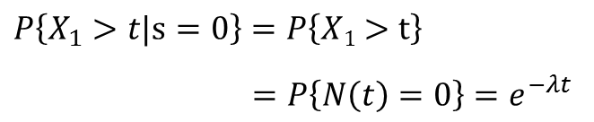

间隔时间的概率分布
初始情况下第一次事件间隔时间的分布
$$\left\{X_{1}>t\right\}⇔\left\{N\left(t\right)=0\right\}$$
恒等关系
$$P\left\{X_{1}>t|s=0\right\}=P\left\{X1>t\right\}$$
$=P\left\{N\left(t\right)=0\right\}=e^{−λt}$
$P\left\{X_{1}≤t\right\}=$1$−e^{−λt} (t>0)$
$\left\{X_{1}\right\}$服从参数为$λ$的指数分布
延时符

Slide 5





间隔时间的概率分布
给定第一次事件发生在s时刻情况下第二次事件间隔时间分布
对于任意$s>0和t>0，$可给出
$$P\left\{X_{2}>t|X_{1}=s\right\}=P\left\{在时间\left(s,s+t\right]内发生0次事件|X_{1}=s\right\}$$
独立增加性质
$$=P\left\{在时间\left(s,s+t\right]内发生0次事件\right\}$$
平稳增加性质
$$=P\left\{在时间\left(0,t\right]内发生0次事件\right\}=e^{−λt}$$
$P\left\{X_{2}≤t\right\}=$1$−e^{−λt} (t>0)$
$\left\{X_{2}\right\}$服从参数为$λ$的指数分布
延时符

Slide 6





间隔时间的概率分布
给定第$n−1$次事件发生在s时刻情况下第$n$次事件间隔时间的分布
当$n>1$时，对于任意$s>0和t>0$，可给出
$$P\left\{X_{n}>t|X_{n−1}=s\right\}=P\left\{在时间\left(s,s+t\right]内发生0次事件|X_{n−1}=s\right\}$$
独立增加性质
$$=P\left\{在时间\left(s,s+t\right]内发生0次事件\right\}$$
平稳增加性质
$$=P\left\{在时间\left(0,t\right]内发生0次事件\right\}=e^{−λt}$$
$P\left\{X_{n}≤t\right\}=$1$−e^{−λt} (t>0)$
$\left\{X_{n}\right\}$服从参数为$λ$的指数分布
延时符

Slide 7
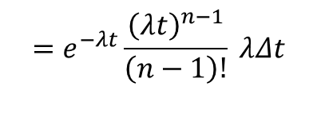



到达时刻的概率分布
对于$S_{n}$的概率密度函数，有
$$f_{S_{n}}\left(t\right)Δt≅P\left\{{t<S}_{n}≤t+Δt\right\}$$
有$n−1$次事件发生在($0,t]内$和有一次事件发生($t,$t+$Δ$t)内
$$=P\left\{\left(0,t\right]内发生n−1次事件且\left(t,t+Δt\right)内发生一次事件\right\}$$
独立增加性质
$$=P\left\{在\left(0,t\right]内发生n−1次事件\right\}×P\left\{在\left(t,t+Δt\right)内发生1次事件\right\}$$
$$=e^{−λt}\frac{{\left(λt\right)}^{n−1}}{\left(n−1\right)!} λΔt$$
$f_{S_{n}}\left(t\right)$=$e^{−λt}\frac{{\left(λt\right)}^{n−1}}{\left(n−1\right)!}λ$
延时符

Slide 8


案例描述
背景：在一个繁忙的十字路口，行人经过路口的过程服从泊松过程，平均每分钟到达路口的人数为$λ$。
任务：通过计算机模拟仿真人群通过十字路口这个随机现象。

Slide 9



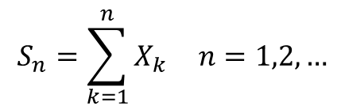

解题思路
产生间隔时间$\left\{X_{n}\right\}$
借助间隔时间$\left\{X_{n}\right\}$
模拟到达
时刻$\left\{S_{n}\right\}$
$$Xn服从指数分布$$
$$S_{n}=\sum_{k=1}^{n}{X_{k}} n=1,2,…$$
延时符

Slide 10


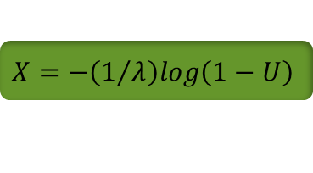


求解过程
给定累积分布函数$F_{X}\left(x\right)=1−e^{−λX}$，故$F_{X}$的取值范围为$\left[0,1\right]$。
产生$\left[0, 1\right]区间服从\text{均匀分布}的$随机数U
令$X=F^{−1}\left(U\right)$ 其中$X\sim F$
$$F_{X}\left(x\right)=U=1−e^{−λX}$$
$$X=−\left(1/λ\right)log\left(1−U\right)$$

Slide 11










到达时刻模拟图示
$$X_{1}$$
$$X_{2}$$
$$X_{n}$$
$$⋯$$
$$S_{0}$$
$$S_{1}$$
$$S_{2}$$
$$S_{n−1}$$
$$S_{n}$$
$$⋯$$

Slide 12



思考问题
接前面的案例，思考在给定观察时间$t$下，如何通过计算机模拟产生经过十字路口的人数 $N\left(t\right)？$
提示$：\left\{N\left(t\right)≥n\right\}⇔\left\{S_{n}≤t\right\}$
延时符

Slide 13
谢
谢
听
课
授课教师
赵毅

